Slide 1
Clase PSEINT
CICLOS/ITERACIONES

Slide 2

Comprender qué es un ciclo o bucle y cómo nos permite repetir operaciones similares fácilmente.
Conocer qué tipos de ciclos podemos emplear y cuáles son sus diferencias.
Analizar cómo combinar operadores lógicos, ciclos y funciones para resolver cada problema.
OBJETIVOS DE LA CLASE

Slide 3
MAPA DE CONCEPTOS

Slide 4
MAPA DE CONCEPTOS
Ciclos
Bucles en PSEINT
Para
Mientras
Repetir

Slide 5
GLOSARIO:
Condicionales: cuando en programación hablamos de condicionales, hablamos de una estructura sintáctica que sirve para tomar una decisión a partir de una condición.
Estructura SI: es la más utilizada en la mayoría de los lenguajes. Si la condición se cumple (es decir, si su valor es true) se ejecutan todas las instrucciones que se encuentran dentro de {...}. Si la condición no se cumple (es decir, si su valor es false) no se ejecuta ninguna instrucción contenida en {...} y el programa continúa ejecutando el resto de instrucciones del script.
SINO: en ocasiones, las decisiones que se deben realizar no son del tipo "si se cumple la condición, hazlo; si no se cumple, no hagas nada". Normalmente las condiciones suelen ser del tipo "si se cumple esta condición, hazlo; si no se cumple, haz esto otro".

Slide 6
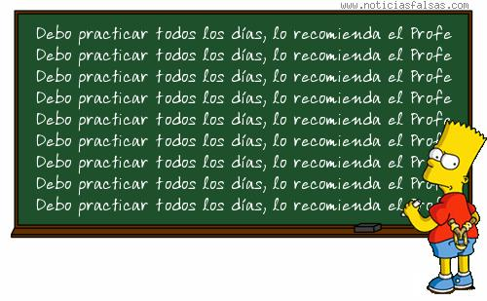
CICLOS EN PSEINT
Los ciclos, también conocidos como bucles o iteraciones son un medio rápido y sencillo para hacer algo repetidamente.
Si tenemos que hacer alguna operación más de una vez en el programa, de forma consecutiva, usaremos las estructuras de bucles de PSEINT: Para, Mientras o Repetir.

Slide 7
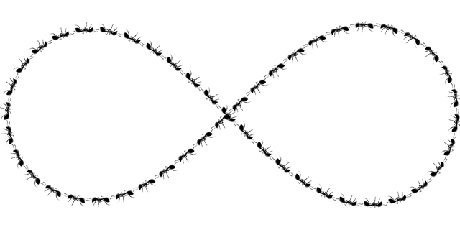
TIPOS DE BUCLES
CICLOS POR CONTEO
Repiten un bloque de código un número de veces específica. Estructura Para.
CICLOS CONDICIONALES
Repiten un bloque de código mientras la condición evaluada es verdadera. Estructuras Mientras y Repetir.

Slide 8

MIENTRAS

Slide 9
MIENTRAS (WHILE)
La estructura mientras permite crear bucles que se ejecutan cero o más veces, dependiendo de la condición indicada.
El funcionamiento del bucle mientras se resume en: mientras se cumpla la condición indicada, repite las instrucciones incluidas dentro del bucle.

Slide 10

MIENTRAS
Cuando usamos mientras, asumimos que en algún momento la repetición va a finalizar; si la comparación no se realiza adecuadamente podemos generar el llamado “bucle infinito”:
Notes:
Pensar casos útiles de aplicación y mostrar ejemplos en el editor

Slide 11
EJEMPLO
Debemos crear un programa que debe realizar la validación del nombre de usuario, hasta que no se ingrese el nombre de usuario correcto el programa deberá seguir solicitando el nombre de usuario.

Slide 12
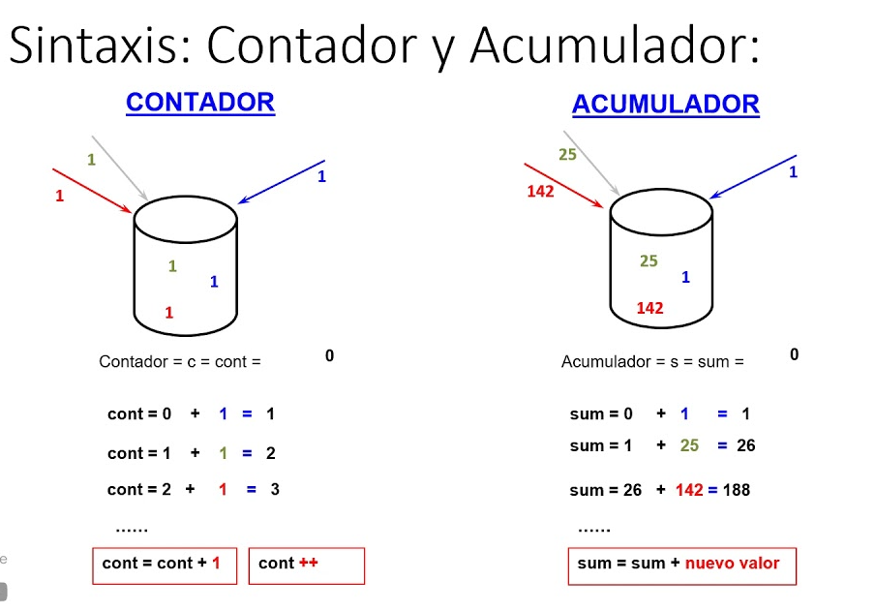
CONTADOR - ACUMULADOR

Slide 13
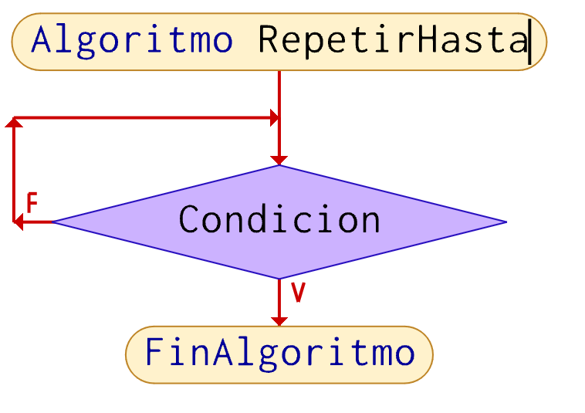
REPETIR HASTA
Notes:
Usar para los subtemas de un módulo.

Slide 14
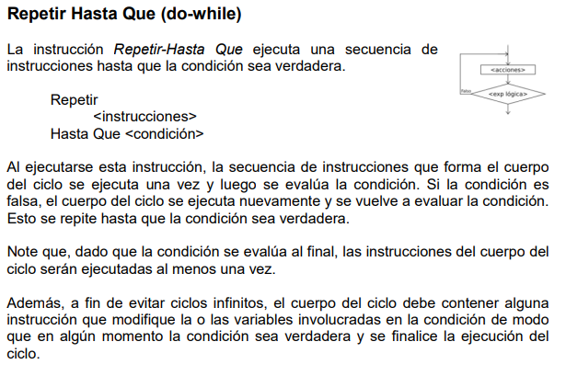

Slide 15
REPETIR HASTA
La estructura Repetir Hasta permite crear bucles que se ejecutan una o más veces, dependiendo de la condición indicada.
A diferencia de Mientras, garantiza que el bloque de código se interpreta al menos una vez, porque la condición se evalúa al final.
Notes:
Pensar casos útiles de aplicación y mostrar ejemplos en el editor

Slide 16
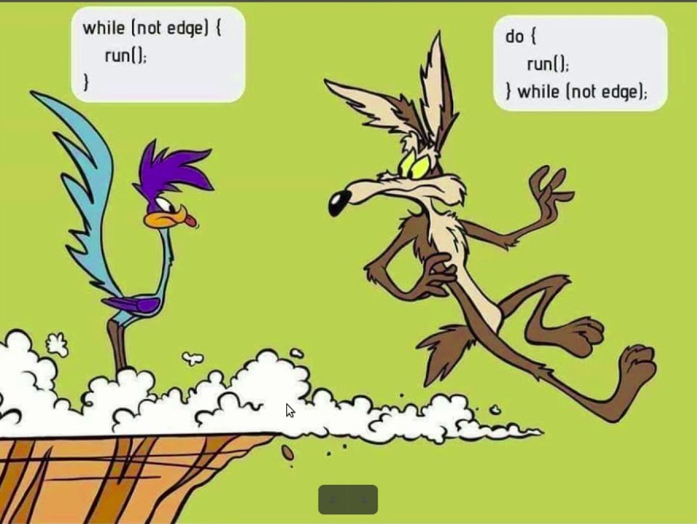
DIFERENCIAS

Slide 17
EJEMPLO
Se solicita crear un programa que valide que el numero ingresado sea un valor positivo.
Utilizar: Repetir Hasta Que

Slide 18


VAMOS AL CÓDIGO
Momento de consolidación de aprendizajes
Notes:
Objetivos: Entender qué es la sugar syntax y repasar conocimientos de JS
Modalidad de agrupamiento: En vivo
Observaciones/notas: Aprovechá este espacio para hablar sobre ECMA6 y ECMA5

Slide 19
EJERCICIO 1
Se solicita crear un programa, el cual valide que el numero ingresado por teclado, sea un numero de dos (2) dígitos, por ejemplo: 10,14,19,70,etc.
Si el numero ingresado no contiene dos dígitos, se deberá volver a pedir un numero, hasta que cumpla con la condicion.
USAR: REPETIR HASTA

Slide 20
EJERCICIO 2
Se solicita crear un algoritmo, el cual pida valores por teclado, y en cada ciclo el programa deberá preguntar al usuario si desea continuar ingresando más números con las opciones “si” o “no”.
En el caso de que el usuario no quiera continuar, el programa terminara y se deberá mostrar la suma total de numeros ingresados.
USAR: REPETIR HASTA

Slide 21
EJERCICIO 3
Se solicita crear un algoritmo, el cual solicite que ingrese mi usuario y contraseña correcta para poder acceder, hasta que no ingrese mis datos correctamente no me permitirá ingresar.
USAR: REPETIR HASTA

Slide 22
EJERCICIO 4
Se solicita crear un algoritmo, el cual calcule la suma de los primeros 100 numeros positivos.
USAR: REPETIR HASTA

Slide 23
PARA (FOR)
Notes:
Usar para los subtemas de un módulo.

Slide 24
ESTRUCTURA PARA
Ciclo para también conocido en programación como ciclo for es un bucle que ejecuta una serie de sentencias un determinado número de veces controlado por una variable de control.
En este bucle se inicializa en una sola sentencia la variable de control el valor final y el incremento o decremento de la variable.
Prácticamente funciona igual que el bucle mientras y es cuestión de gustos utilizar un bucle u otro
1- Valor inicial asignado a la variable. // (El valor con el cual comenzará la variable). 2- Valor que la variable tomará como referencia de límite. // (Cuando "variable" llegue a numX, terminará de repetir el ciclo y el programa continuará). 3- Valor que se sumará a la variable cada vez que el ciclo se repita. // (Es decir, "variable" se modificará cada vez de termine un ciclo, sumándole a la variable en este caso "1" (Podría ser 2, 3, 3549, etc etc.) quedando el primer ciclo como "1", el segundo como "2" y así hasta que llegue a la condición de término).

Slide 25
EJEMPLO PRÁCTICO I
Debemos escribir un codigo que imprima los numeros del 1 al 10.
Utilizar: Para

Slide 26
EJEMPLO PRÁCTICO II
Realizar un programa que solicite un número por teclado y generar su correspondiente table de multiplicación.

Slide 27
¡VAMOS A PRACTICAR LO VISTO!

Slide 28
EJERCICIO 1
Escribe un programa que solicite al usuario un número entero positivo y luego muestre todos los números pares desde 1 hasta ese número utilizando un bucle
Utilizar: Mientras“.

